Slide 1
安卓视频播放APP
武佳宝 &曾旺丁

Slide 2
一 软件介绍
By武佳宝

Slide 3
基本功能
视频列表
在页面中展示略缩图
显示视频标题
跳转播放页面视频播放
By武佳宝
视频播放
全屏播放
点赞收藏
进度条拖拽
滑动翻页
By曾旺丁

Slide 4
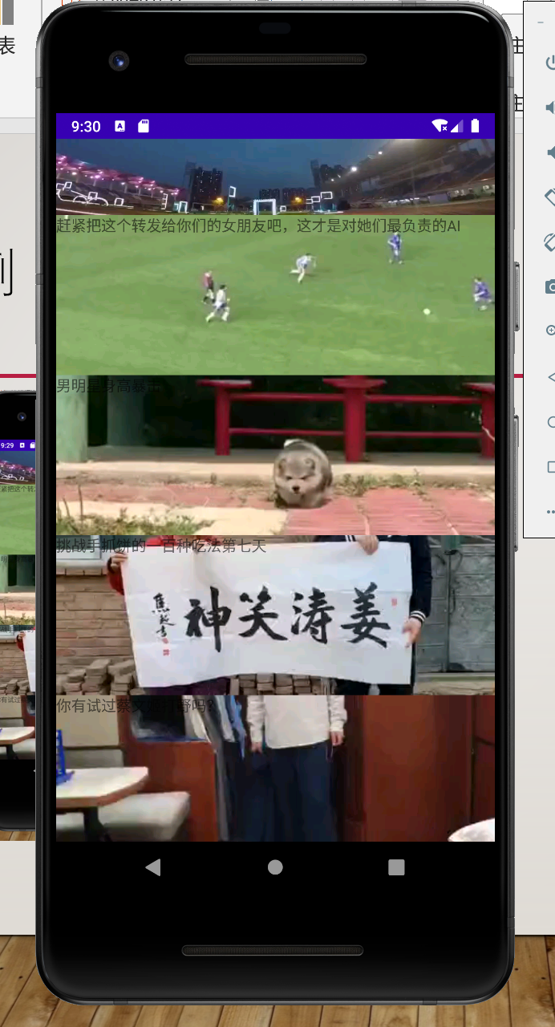
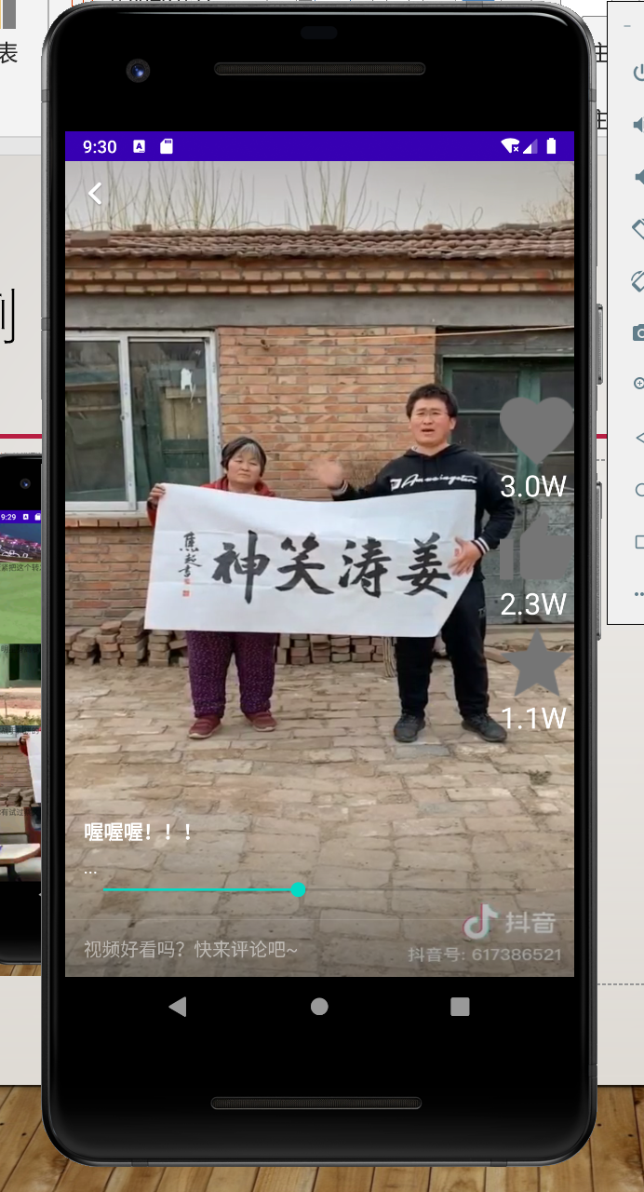
运行示例

Slide 5
二 视频列表界面
By武佳宝

Slide 6
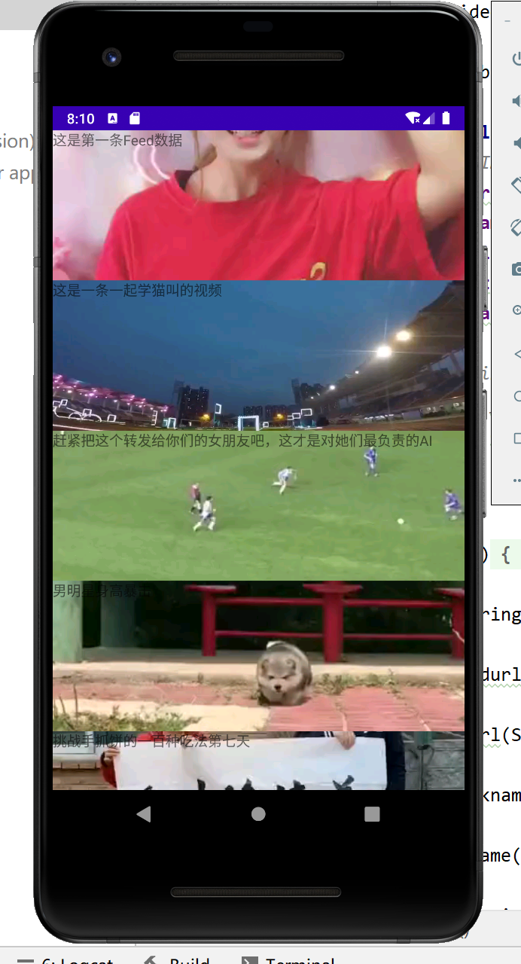
视频列表界面
如图所示
在视频列表中展示视频的略缩图作为视频封面
展示视频的题目
上下滑动展示列表
点击对应列表跳转对应视频播放界面

Slide 7
技术细节
视频列表页面使用RecycleView构成；
同一个页面中加载多个item
每个Item中包含一个ImageView和一个TextView
ImageView展示视频的略缩图，TextView展示视频的标题
使用Glide加载视频的第一帧作为封面
使用xmlPullParser加载xml资源文件进行解析

Slide 8
难点与创新
难点：
加载视频信息封面
创新
使用framelayout将视频信息覆盖显示在视频截图上
解决方案：
使用glide中的setdefaultrequest方法加载

Slide 9
三 视频播放页面
By 曾旺丁

Slide 10
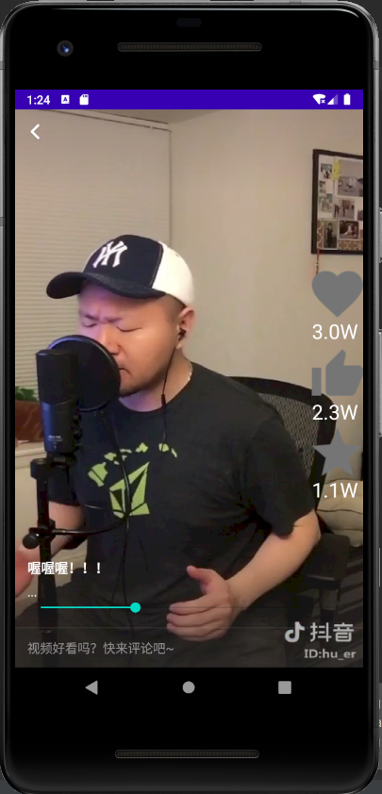
页面视图
如图所示：
视频播放页为仿抖音风格，可以全屏播放
屏幕左上角有一个返回按钮，用户可以点击返回
屏幕右边可以点击喜欢，点赞，标星
屏幕左下角有模拟的评论显示
屏幕下方有一个进度条显示当前播放进度，用户拖动则可调整进度

Slide 11
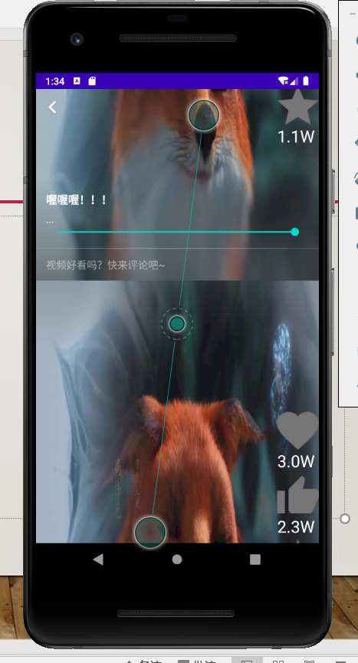
上下滑动
用户可以上下滑动切换视频，方便用户切换

Slide 12
技术细节
视频播放页整体采用MediaPlayer和RecyclerView实现
MediaPlyaer可以结合SurfaceView自定义视频播放页的细节
RecyclerView可以实现滑动切换视频播放页
点赞，喜欢等图标则通过ImageView实现
滑动条则使用SeekBar实现，可以观看当前进度，也可以调整进度
缓冲加载动画使用开源的自定义View实现

Slide 13
难点与创新
难点：
实现滑动切换视频页面
缓冲动画视图自定义绘制
解决方案：
MediaPlayer + RecyclerView
实现一个自定义View
创新：
滑动页面播放
点赞，喜欢等功能
自定义的缓冲动画

Slide 14
四 总结
By 曾旺丁

Slide 15
总结
本学期的移动互联网技术课程包含移动开发的课程，对我们而言，这是一个新邻域，初学时有一些概念上的理解困难，不过经过学习，我们初步掌握了移动开发的基础知识。万里之行，始于足下，初步了解才能深入研究，有了这些基础我们才能在这个邻域深入拓展。
本课程每周具有一次作业，这是一次小挑战，也是是一次机会，借此我们可以熟悉本周所学的新知识，也能对自身的掌握进度有所了解。
从移动互联网的的基础到移动开发，这是从理论到实践的转换，也是掌握知识必不可少的步骤。
总体而言，这是一次愉快的上课体验，为此，需要感谢各位老师！
谢谢！

Slide 16
谢谢观看！

